Slide 1

GIỚI THIỆU TỔNG QUAN
VỀ CỘNG ĐỒNG KINH TẾ ASEAN
Vụ Chính sách thương mại đa biên
Bộ Công Thương

Slide 2
NỘI DUNG TRÌNH BÀY
1
GIỚI THIỆU VỀ CỘNG ĐỒNG KINH TẾ ASEAN
2
TỔNG KẾT THÀNH TỰU GIAI ĐOẠN 2015-2025
3
KẾ HOẠCH CHIẾN LƯỢC CỘNG ĐỒNG KINH TẾ ASEAN 2026-2030, TẦM NHÌN 2045

Slide 3
I. CỘNG ĐỒNG KINH TẾ ASEAN

Slide 4

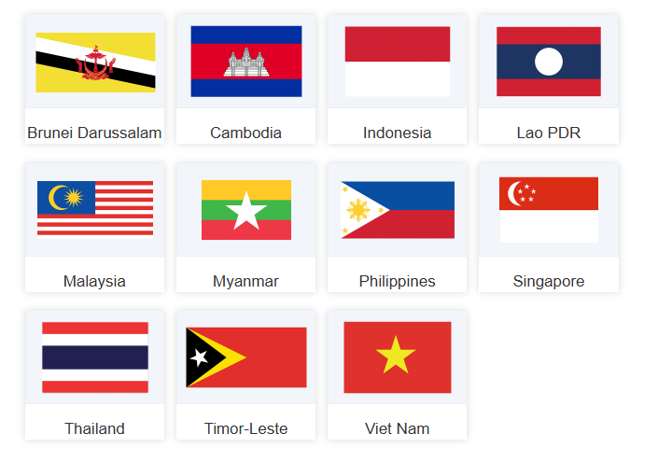

Slide 5
QUÁ TRÌNH HÌNH THÀNH CỘNG ĐỒNG KINH TẾ ASEAN (AEC)
Ký Hiệp định thành lập Khu vực Mậu dịch tự do ASEAN (AFTA)
ASEAN thông qua Lộ trình xây dựng Cộng đồng ASEAN và Kế hoạch tổng thể xây dựng 3 trụ cột
Các nhà Lãnh đạo ASEAN tuyên bố mục tiêu hình thành AEC
28/01/1992
10/2003
2009
08/08/1967
28/7/1995
2007
31/12/2015
ASEAN ra đời
Việt Nam gia nhập ASEAN
Hiến chương ASEAN được ký
Cộng đồng Kinh tế ASEAN (AEC) được thành lập

Slide 6
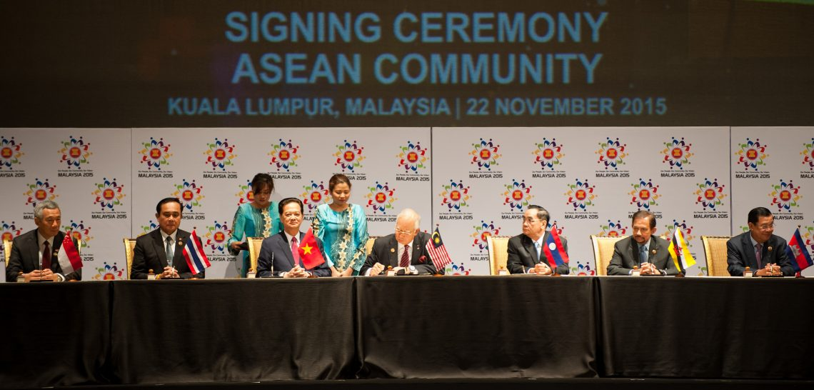
LỄ KÝ TUYÊN BỐ “THÀNH LẬP CỘNG ĐỒNG ASEAN”

Slide 7
Chính trị - An ninh
Cộng đồng Asean
Kinh tế
Văn hóa
-Xã hội

Slide 8

Kế hoạch tổng thể xây dựng Cộng đồng Kinh tế ASEAN 2025
Nâng cao kết nối và hợp tác chuyên ngành
Một ASEAN có sức bật, phát triển toàn diện, hướng tới con người và lấy con người làm trung tâm
Một ASEAN cạnh tranh, đổi mới và năng động
3
2
4
Một nền kinh tế hội nhập cao và gắn kết
1
5
Một ASEAN toàn cầu

Slide 9
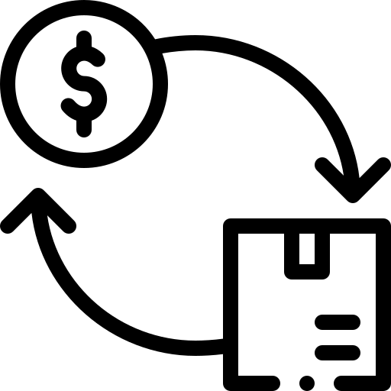








CÁC PHÂN NGÀNH CỦA CỘNG ĐỒNG KINH TẾ ASEAN
Thương mại hàng hóa
Thương mại dịch vụ
Đầu tư
Nông nghiệp
Năng lượng
Khoáng sản
Du lịch
Hải quan
Sở hữu trí tuệ
Công nghệ thông tin
Giao thông vận tải
Hàng không

Slide 10
HỢP TÁC NỘI KHỐI TRONG ASEAN
Cơ chế một cửa ASEAN
Hiệp định Thương mại Hàng hóa ASEAN (ATIGA)
Hiệp định Thương mại
Dịch vụ ASEAN (ATISA)
Hiệp định Đầu tư Toàn diện (ACIA)
Hiệp định khung về Thỏa thuận thừa nhận lẫn nhau
Hiệp định ASEAN về Di chuyển thể nhân
Hiệp định ASEAN
về Hải quan
Hiệp định ASEAN về Thương mại điện tử
Hiệp định Du lịch ASEAN
Tự do lưu chuyển hàng hóa, dịch vụ, đầu tư
Tạo thuận lợi hóa thương mại
Hoàn chỉnh các quy tắc về xuất xứ
Hài hòa hóa các tiêu chuẩn
Tạo thuận lợi cho di chuyển của lao động có tay nghề
Kết nối về cơ sở hạ tầng
Nhiều sáng kiến, thỏa thuận, hiệp định được triển khai

Slide 11
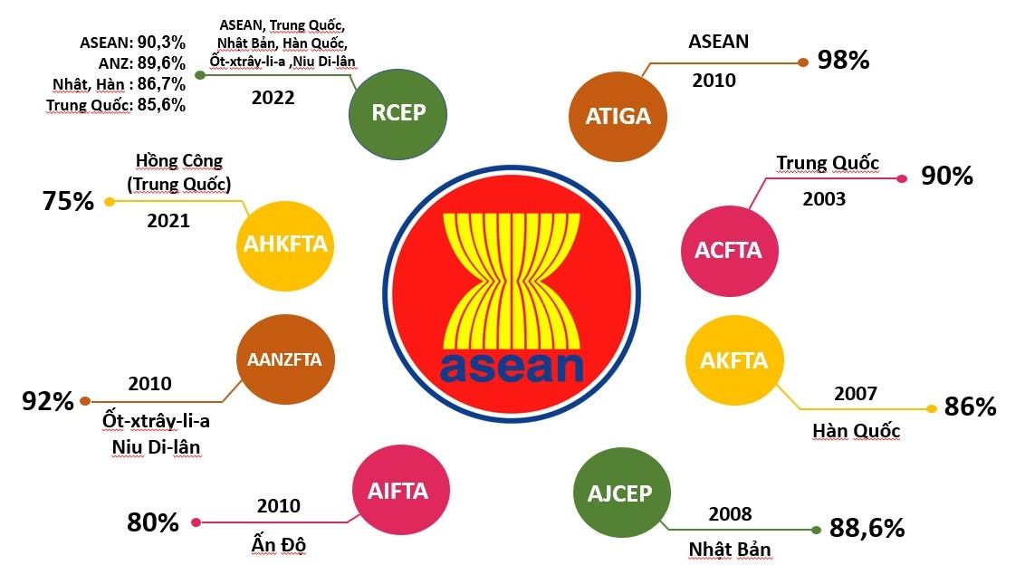
CÁC HIỆP ĐỊNH THƯƠNG MẠI TỰ DO TRONG ASEAN

Slide 12
II. TỔNG KẾT 10 NĂM THỰC THI
KẾ HOẠCH TỔNG THỂ AEC 2015-2025

Slide 13
TÌNH HÌNH KINH TẾ ASEAN 2015-2023
GDP theo Giá hiện tại (nghìn tỷ USD) &
GDP bình quân đầu người (USD)
Nguồn: ASEANStats (ngày 1 tháng 8 năm 2024), Dữ liệu sơ bộ năm 2023 về Thương mại dịch vụ và FDI (tháng 8 năm 2024)
Nền kinh tế của khu vực vẫn vững mạnh, với GDP của ASEAN tăng vọt 51%
từ 2,5 nghìn tỷ đô la Mỹ năm 2015 lên 3,8 nghìn tỷ đô la Mỹ năm 2023.

Slide 14
TÌNH HÌNH KINH TẾ ASEAN 2015-2023
Thương mại hàng hóa (nghìn tỷ USD)
Tổng thương mại
Ngoại khối
Nội khối
Nguồn: ASEANStats (ngày 1 tháng 8 năm 2024), Dữ liệu sơ bộ năm 2023 về Thương mại dịch vụ và FDI (tháng 8 năm 2024)
Tổng kim ngạch thương mại ASEAN tăng trưởng tốt, từ 2,3 nghìn tỷ USD vào năm 2015 lên 3,5 nghìn tỷ USD vào năm 2023, trong đó thương mại ngoại khối ASEAN tiếp tục chiếm tỷ trọng lớn trong thương mại hàng hóa ASEAN.

Slide 15
TÌNH HÌNH KINH TẾ ASEAN 2015-2023
Thương mại dịch vụ (tỷ USD)
Tổng thương mại
Ngoại khối
Nội khối
Nguồn: ASEANStats (ngày 1 tháng 8 năm 2024), Dữ liệu sơ bộ năm 2023 về Thương mại dịch vụ và FDI (tháng 8 năm 2024)
ASEAN sẽ trở thành trung tâm thương mại dịch vụ trong những năm tới nếu duy trì tăng trưởng trung bình 6,8% mỗi năm từ mức
642,2 tỷ USD năm 2015 lên 1,1 nghìn tỷ USD vào năm 2023.

Slide 16
TÌNH HÌNH KINH TẾ ASEAN 2015-2023
Dòng vốn FDI 2015-203 (Tỷ USD)
Được định vị là trung tâm đầu tư toàn cầu, tổng vốn FDI của ASEAN đạt mức cao kỷ lục là 229,8 tỷ đô la vào năm 2023, tăng đáng kể 9% trung bình hằng năm so với mức đầu tư mà khu vực thu hút được vào năm 2015, cho thấy đầu tư kinh doanh được cải thiện.
Tài chính và sản xuất là những lĩnh vực thu hút vốn đầu tư nước ngoài chủ lực, tiếp theo là bán buôn và bán lẻ, bất động sản và hoạt động dịch vụ chuyên môn.
Nguồn: ASEANStats (ngày 1 tháng 8 năm 2024), Dữ liệu sơ bộ năm 2023 về Thương mại dịch vụ và FDI (tháng 8 năm 2024)

Slide 17
MỐI QUAN HỆ GIỮA VIỆT NAM VÀ ASEAN
TRONG HỘI NHẬP KINH TẾ TOÀN CẦU
01
02
03
04
Việt Nam và ASEAN hợp tác sâu rộng với nhiều đối tác quan trọng giúp ASEAN trở thành vị trí trung tâm trong cấu trúc hội nhập kinh tế khu vực đang nổi lên và trở thành một trung tâm sản xuất và thị trường quan trọng của thế giới
ASEAN là đối tác thương mại quan trọng hàng đầu của Việt Nam trong nhiều năm qua.
Cơ cấu xuất khẩu của Việt Nam sang ASEAN đang chuyển biến theo chiều hướng tích cực, nâng cấp cả về chất lượng và giá trị
Việt Nam là điểm đến đầu tư hấp dẫn của các nhà đầu tư ASEAN và các nhà đầu tư khác đóng trụ sở tại ASEAN

Slide 18
III. KẾ HOẠCH CHIẾN LƯỢC CỘNG ĐỒNG KINH TẾ ASEAN 2026-2030, TẦM NHÌN 2045

Slide 19
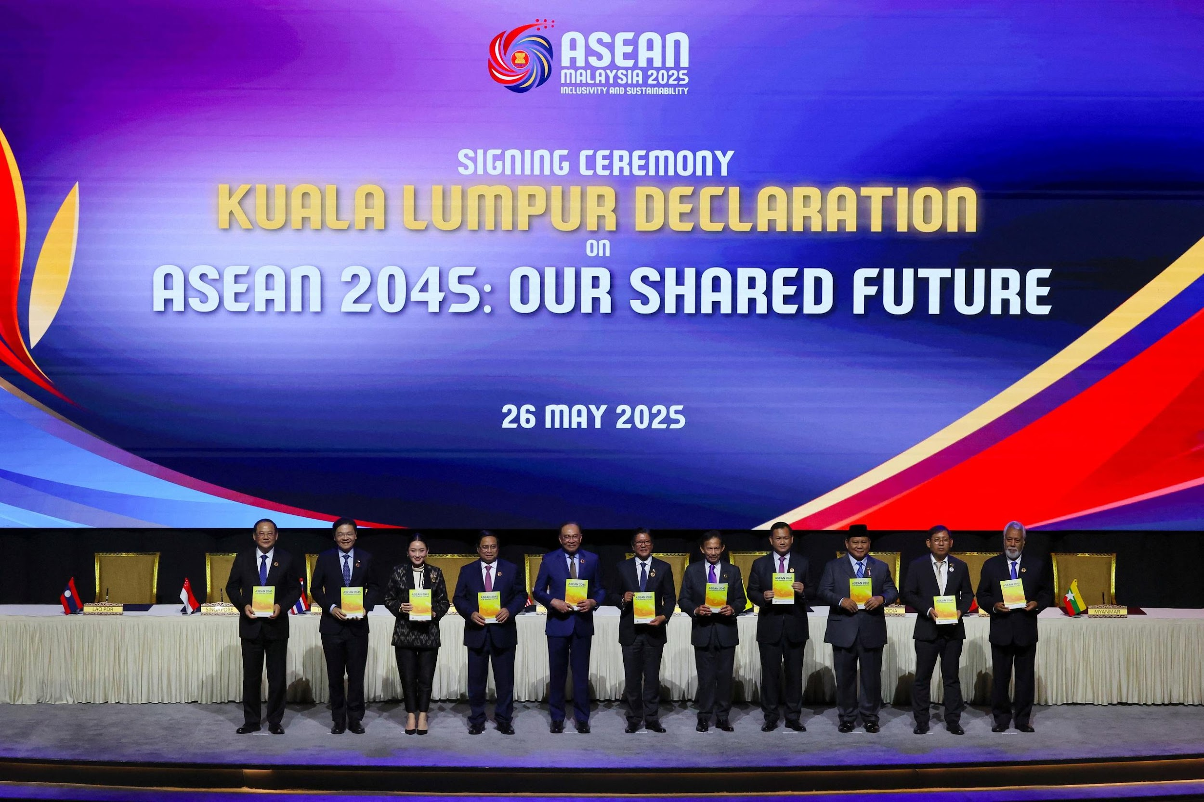

Slide 20

MỤC TIÊU CỦA AEC SAU 2025
Trung tâm sáng tạo và công nghệ
Trở thành nhân tố quan trọng
trong chuỗi cung ứng toàn cầu
Khai thác tiềm năng của tiến bộ khoa học, công nghệ, đổi mới và chuyển đổi số
Hướng đến một thị trường chung và trung tâm sản xuất của khu vực
Vai trò trung tâm và dẫn dắt
Trong các quan hệ đối tác và thỏa thuận khu vực
Phát triển bền vững, bao trùm,
lấy người dân làm trung tâm
Khả năng ứng phó, chống chịu
Đảm bảo các bên đều được hưởng lợi, đặc biệt Doanh nghiệp vừa và nhỏ
Với các biến động, thách thức dài hạn và khủng hoảng trong tương lai

Slide 21
KẾ HOẠCH CHIẾN LƯỢC
CỘNG ĐỒNG KINH TẾ ASEAN SAU 2025
Định hướng chiến lược A | Định hướng chiến lược B | Định hướng chiến lược C | Định hướng chiến lược D | Định hướng chiến lược E | Định hướng chiến lược F
Cộng đồng định hướng hành động | Cộng đồng bền vững | Cộng đồng dám nghĩ, dám làm, táo bạo và đổi mới | Cộng đồng thích ứng và chủ động | Cộng đồng nhanh nhẹn và tự cường | Cộng đồng hòa nhập, cùng tham gia và hợp tác
Hiện thực hóa cơ chế một thị trường và cơ sở sản xuất thống nhất | Lồng ghép yếu tố và chính sách thích ứng với biến đổi khí hậu trong mọi khía cạnh của hoạt động kinh tế | Tăng cường hợp tác ngành, phù hợp với xu hướng mới | Đẩy mạnh chương trình nghị sự ASEAN toàn cầu | Hỗ trợ người dân ASEAN ứng phó với biến động và khủng khoảng | Không để ai bỏ lại phía sau, lấy con người làm trung tâm

Slide 22
KẾ HOẠCH CHIẾN LƯỢC
CỘNG ĐỒNG KINH TẾ ASEAN SAU 2025
6
Định hướng chiến lược
54
Mục tiêu
194
Biện pháp
756
Hoạt động
Mục tiêu: Đưa ASEAN trở thành nền kinh tế lớn thứ tư vào năm 2045

Slide 23
Đánh giá định hướng của Cộng đồng Kinh tế ASEAN sau 2025
ASEAN đã không còn đặt ưu tiên vào mục tiêu như xóa đói giảm nghèo, tốc độ tăng trưởng thu nhập bìh quân đầu người cao hay gia tăng tỉ lệ nhóm người thu nhập trung bình 🡪 phản ánh trình độ phát triển kinh tế của ASEAN
Trọng tâm vào các mục tiêu phát triển bền vững, đẩy mạnh hơn nữa đối thoại và hợp tác trong các lĩnh vực liên ngành, liên trụ cột; đặc biệt chú trọng yếu tố phát triển bền vững, bao trùm và toàn diện.
ASEAN sẽ hướng tới một nền kinh tế thịnh vượng chung, tiếp tục duy trì mục tiêu một thị trường chung duy nhất và cơ sở sản xuất thống nhất, với lực lượng lao động có tay nghề cao và toàn diện, tăng trưởng hiệu quả và sáng tạo, kết hợp yếu tố bền vững lồng ghép tại tất cả các lĩnh vực hợp tác kinh tế.

Slide 24



XIN TRÂN TRỌNG
CẢM ƠN
Vụ Chính sách thương mại đa biên, Bộ Công Thương

